Slide 1
Презентация на тему: «Перелётные птицы нашего края»
МДОУ «Детский сад комбинированного типа № 172» Ленинского района г. Саратова
Воспитатель: Матаева Т.В.

Slide 2
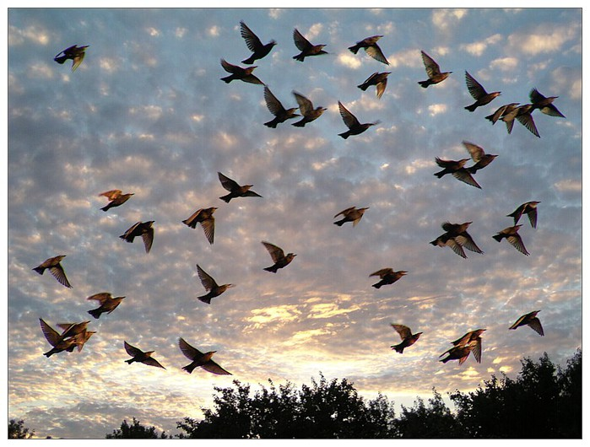
С наступлением холодов многие птицы улетают на зиму в теплые края: в Африку, Индию, Китай. Это связано с тем, что зимой день короче, а птицам нужно успеть накормить всех своих птенцов. К тому же корма в южных странах больше, чем у нас зимой.

Slide 3
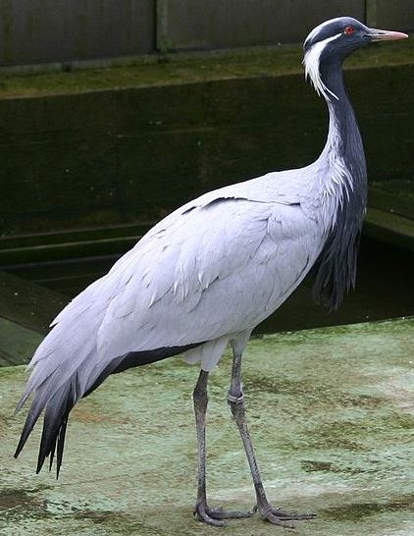
В нашей Саратовской области обитает множество перелётных птиц. Вот, например, журавль-красавка, самый маленький журавль в мире: он весит всего 2-3 кг, а его рост – 90 см. Они питаются растениями, насекомыми и даже мелкими животными. Защищая своё потомство, журавли-красавки могут напасть на собак, лис и орлов, при этом иногда получая поддержку от соседних пар. В неволе журавли живут около 27 лет, но некоторые особи доживали даже до 67 лет. В дикой среде они живут гораздо меньше. Зимой журавли-красавки улетают в Северо-Восточную Африку, Пакистан и Индию, собираясь в стаи по 400 особей, а когда возвращаются назад, в их стае не больше 10 птиц. Журавли-красавки занесены в Красную книгу.

Slide 4
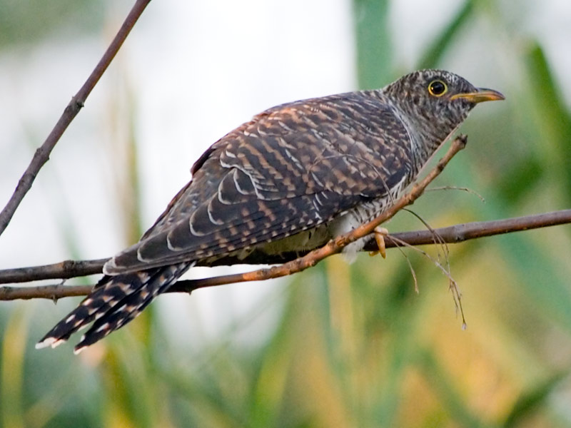
Есть в наших краях и обыкновенная кукушка. Её длина тела 40 см, половину которой составляет хвост. Весит кукушка около 100 г. Самцы кукушки издают громкий и многократный звук «ку-ку», за что их так и назвали. Самки же молчаливы. Кукушки подкладывают свои яйца в гнёзда других птиц, но только в те, где лежат похожие по цвету и размеру яйца. Это могут быть гнезда славки, трясогузки, соловья, овсянки. Кукушки очень полезны: они питаются насекомыми-вредителями, которых другие певчие птицы не едят. Кукушки улетают зимовать в тропическую и Южную Африку, редко в Индию, Цейлон, Индокитай, на юг Китая.

Slide 5
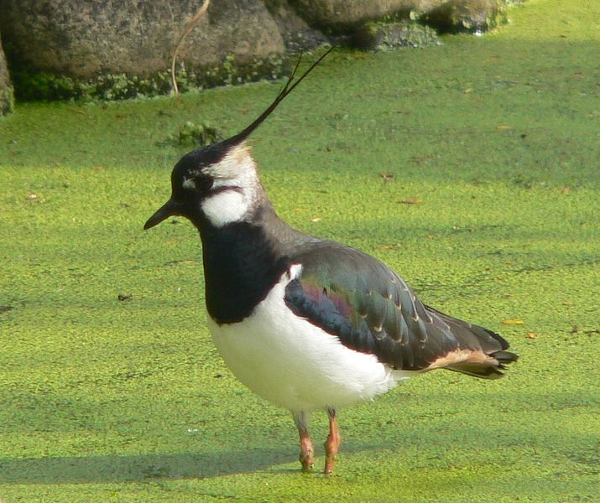
Живет у нас и красавец-чибис, или, как его еще называют, пигалица. В основном чибисы питаются жуками и их личинками. Самка высиживает яйца по очереди с самцом. В случае опасности чибисы начинают кружить над врагом и громко кричать. Чибисы зимуют в бассейне Средиземного моря, Малой Азии, Персии, Северной Индии, в Китае и Южной Японии. Летят они небольшими стайками и только днем.

Slide 6
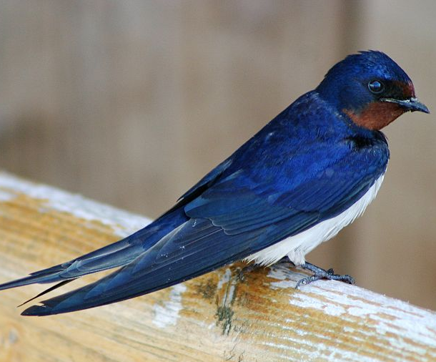
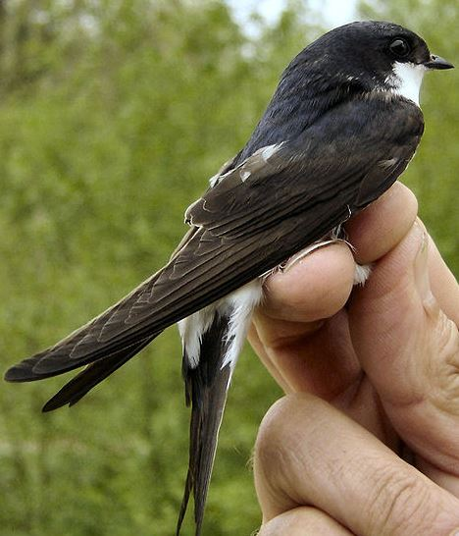
В Саратовской области обитают 2 вида ласточек – городская и деревенская. Деревенские ласточки по размеру немного больше городских, достигают в длину около 20 см, весят 17-20 г. Отличить самку от самца можно по хвосту – он немного короче. Ласточки строят свои гнёзда под мостами, на карнизах старых домов, на лодочных причалах, в каменных пещерах, и даже медленно идущих поездах. Питаются ласточки насекомыми: жуками, стрекозами, мухами, которых ловят налету. Живут ласточки около 4 лет. На зиму ласточки улетают в Африку, ближе к пустыне Сахара, на юг Китая и в Юго-Восточную Азию.
Деревенская
ласточка
Городская
ласточка

Slide 7
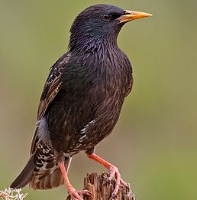
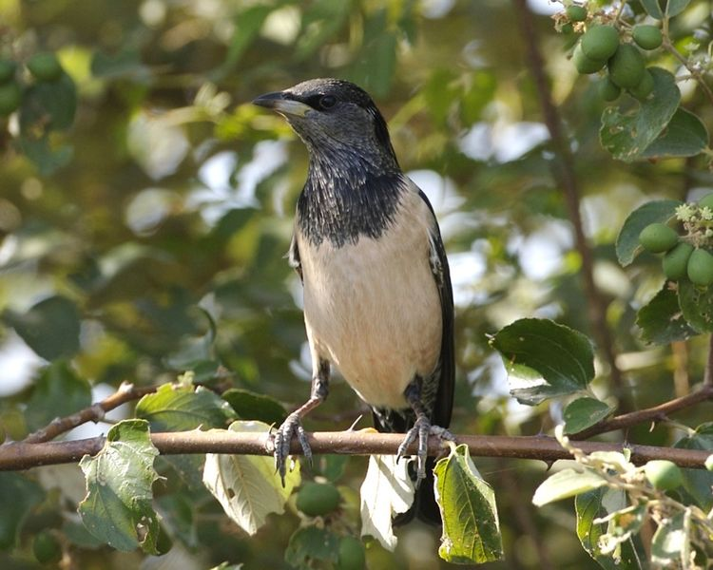
Среди множества видов скворцов мы можем наблюдать только обыкновенного и розового скворцов. Скворец – это небольшая птица длиной 19—22 см и весом 59—90 г. Пение скворцов складывается из звуков, которые могут включать в себя свисты, скрипы, мяуканье, различные шумы и дребезжания. Скворцы способны подражать дроздам, камышовкам, жаворонкам, иволгам, ласточкам, перепелам, сойкам и другим птицам и даже квакать как лягушки, блеять как овцы и лаять как собаки. Скворцы питаются жуками, муравьями, гусеницами, а также плодами вишни, абрикоса, винограда, инжира, малины, семенами пшеницы, риса, нектаром некоторых цветков. Живут скворцы в среднем 12 лет. Зимовать скворцы улетают в Египет, Алжир, Тунис, Индию, Оман.
Обыкновенный
скворец
Розовый
скворец

